Slide 1
Welkom!
Algemene Ledenvergadering
9 december 2016

Slide 2
Algemene ledenvergadering
Welkom door de voorzitter
Opening en vaststelling agenda
2. Bestuurlijke mededelingen / verenigingszaken
- Mededelingen / voorwoord voorzitter
- Wettelijke borging van de functie vertrouwenspersoon

Slide 3
Algemene ledenvergadering
- Diverse reglementen
Ter informatie:
- CvB Gedragscode LVV
- CvB Reglement LVV
- CvB Toelichting
- CvT Gedragscode
- CvT Klachtenreglement
- LVV gedragscode
- LVV protocol doorbreken vertrouwelijkheid
- Gedragscode bestuur LVV
- Beroepsprofiel VP-O

Slide 4
Algemene ledenvergadering
- Diverse reglementen
Ter vaststelling:
- Statuten
- Huishoudelijk reglement
- Aftreden / benoeming nieuwe bestuursleden
3. Verslag ALV d.d. 23 mei 2016

Slide 5
De LVV op Weg!
4. Financiën
Jaap Waverijn, penningmeester/bestuurslid Certificering

Slide 6
Begroting 2017
LVV EXPLOITATIE 2016 | BEGROTING 2016 | REALISATIE TM 3E KW.2016 | BEGROTING 2017
Contributie leden | 141.000 | 149.190 | 144.430
Contributie certificering |  |  | 5.400
Bijdrage accreditatie opleidings bureaus | 5.565 | 5.565 | 5.565
Congres | 55.000 | 26.690 | 50.000
Thema/Studiedagen leden | 15.000 | 1.198 | 15.200
Rente | 650
Contributie voorg.jaren |  | 435-
TOTAAL INKOMSTEN | 217.215 | 182.208 | 220.595
Algemene ledenvergadering | 5.000 | 475 | 5.000
Congres | 50.000 | 6.750 | 40.000
Thema/studiedagen leden | 15.000 | 3.015 | 5.000
Toetsingcommissie |  | 2.501 | 2.500
Klachtencommissie |  | 122
Externe vertrouwenspersonen | 12.000 | 250 | 250
Onderzoek rechtspositie vertrouw |  | 20
TOTAAL DIRECTE KOSTEN | 82.000 | 13.134 | 52.750

Slide 7
LVV exploitatie 2016 | BEGROTING 2016 | REALISATIE TM 3E KW.2016 | BEGROTING 2017
Vrijgestelde vergoedingen | 6.000 | 2.875 | 7.500
Reis- en verblijfkosten | 2.500 | 138 | 150
Scholings- en opleidingskosten | 1.500 |  | 1.500
TOTAAL BESTUURSKOSTEN | 10.000 | 3.013 | 9.150
Representatiekosten/Relatiegeschenken | 500 | 191 | 500
Dubieuze debiteuren+incassokosten | 6.000 | 787 | 1.000
TOTAAL VERKOOPKOSTEN | 6.500 | 977 | 1.500
Drukwerk/kopieen | 750 | 155 | 155
Portikosten | 750 | 46 | 46
Telecommunicatie |  | 56 | -
Website/Automatisering | 6.500 | 4.700 | 6.500
Contributies en abonnementen | 100 | 210 | 210
TOTAAL KANTOORKOSTEN | 8.100 | 5.166 | 6.911
Secretariaat | 52.358 | 41.540 | 74.250
Externe werkzaamheden | 20.000 | 9.810
Consultaties derden | 10.000 |  | 6.000
Communicatieconsulent | 10.030 | 10.030 | 20.000
Zakelijke verzekeringen | 500 | 454 | 500
Vergaderkosten | 1.000 | 714 | 1.000
Dotatie reserveringsfonds | 5.000 |  | 5.000
Keurmerk/certificering CRP | 5.000 | 841 | 841
Lidmaatschap MKB |  |  | 6.000
Bankkosten | 1.250 | 535 | 750
Overige algemene kosten |  | 27 | 50
TOTAAL ALGEMENE KOSTEN | 105.138 | 63.950 | 109.391
Diverse baten en lasten |  | 2-
TOTAAL KOSTEN | 211.738 | 86.237 | 179.702
RESULTAAT | 5.477 | 95.971 | 35.893

Slide 8
Voorstel contributieverhoging
Verhoging met € 10,- naar € 130,- per jaar

Slide 9
Vragen over de financiën?

Slide 10
5. (Her)certificering / accrediteren opleidingen
Gesprekken gevoerd met CRP en KMI
Doel: de regelingen op elkaar af te stemmen
Met ingang van 1 januari 2017 wordt de BNS aangepast.

Slide 11
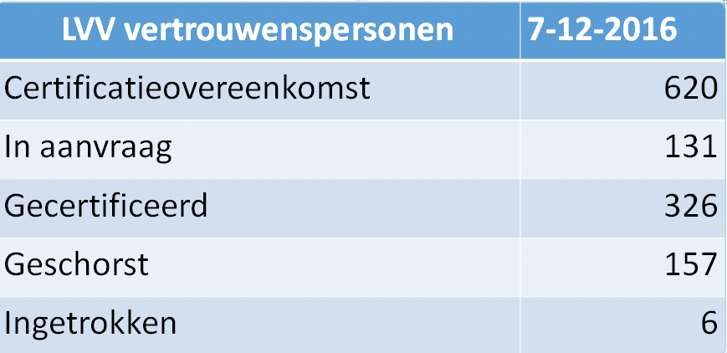
De aantallen
0

Slide 12
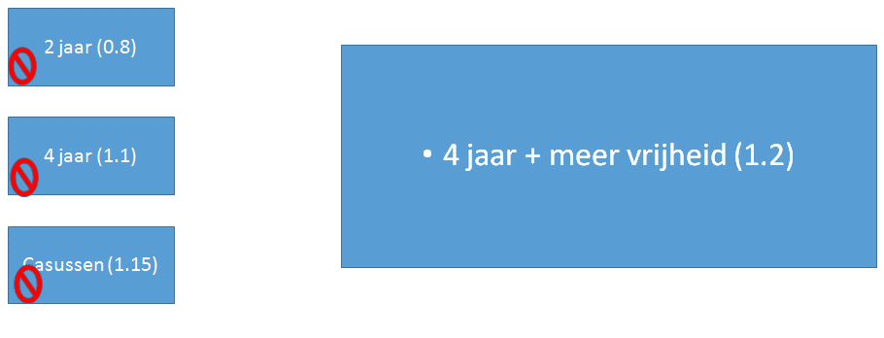
De regelingen, het wordt eenvoudiger

Slide 13
De nieuwe regeling 1.2
Geldigheid certificaat 4 jaar
Beoordelingsperiode 4 jaar
Meer vrijheid
Meer ruimte voor niet-geaccrediteerde activiteiten
De mogelijkheid om BNS als extra activiteit te laten tellen
Houden aan gedragscode

Slide 14
Tarieven 2017
Tarieven voor certificeren in 2017 blijven gelijk.

Slide 15
Algemene ledenvergadering
5. (Her)certificeren / accreditatie opleidingen

Slide 16
Algemene ledenvergadering
6. Website / communicatie
Stand van zaken

Slide 17
De LVV op Weg!
Communicatie
ALV 9 december 2016
Inge te Brake, secretaris/bestuurslid Communicatie

Slide 18
Communicatieadvies
Thérèse Vroomen
communicatie advies over imago en uitingen LVV

Slide 19
Aanbevelingen - 1
Website
Ledenforum op besloten deel
realisatie eind 2016 – begin 2017
Teksten op website aanvullen met informatie voor stakeholders
Informatiefilmpje over nut en noodzaak VP

Slide 20
Aanbevelingen - 2
Congres
Bijeenkomsten voor leden (vergroten kennis)
Bijeenkomsten voor bedrijven, bonden, HR- managers (waarom VP?)

Slide 21
Aanbevelingen - 3
Verdere professionalisering van de vereniging:
Brochure voor stakeholders (algemene info over de VP en de LVV)
Jaarrekening/verslag 2016 maken: tonen van professionaliteit en financiële stand van zaken LVV
periodieke zichtbaarheid op social media

Slide 22
Aanbevelingen - 4
Het vergroten van de zichtbaarheid van LVV:
In 2017 wordt maandelijks de pers benaderd d.m.v. een persbericht
Twee bestuursleden gaan een mediatraining volgen
Gesprekken met 4 vertegenwoordigers landelijke politiek
Worden geholpen door een PR-bureau

Slide 23
Logo voor gebruik door leden

Slide 24
Nieuw logo voor gecertificeerde VP’s

Slide 25
Regels voor gebruik logo
Zie artikel 8 van het Huishoudelijk reglement

Slide 26
Nieuw logo – Keurmerk opleidingen

Slide 27
Vragen?

Slide 28
Algemene ledenvergadering
7. Rondvraag
8. Sluiting

Slide 29
Bedankt voor uw aanwezigheid

